Slide 1
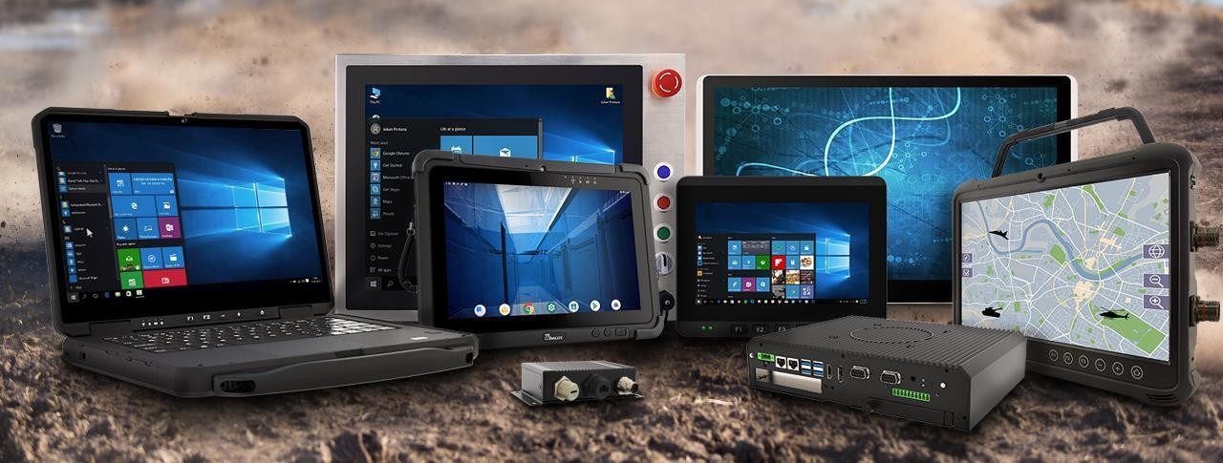

融程電訊
企業行動化推手
3416 TT
2024年第四季 投資人簡報
2025年3月
Notes:
感謝大家今天參與法說，我叫Rita，我先簡單介紹公司
Winmate focus在Enterprise Mobility，中文叫做企業行動化推手

Slide 2
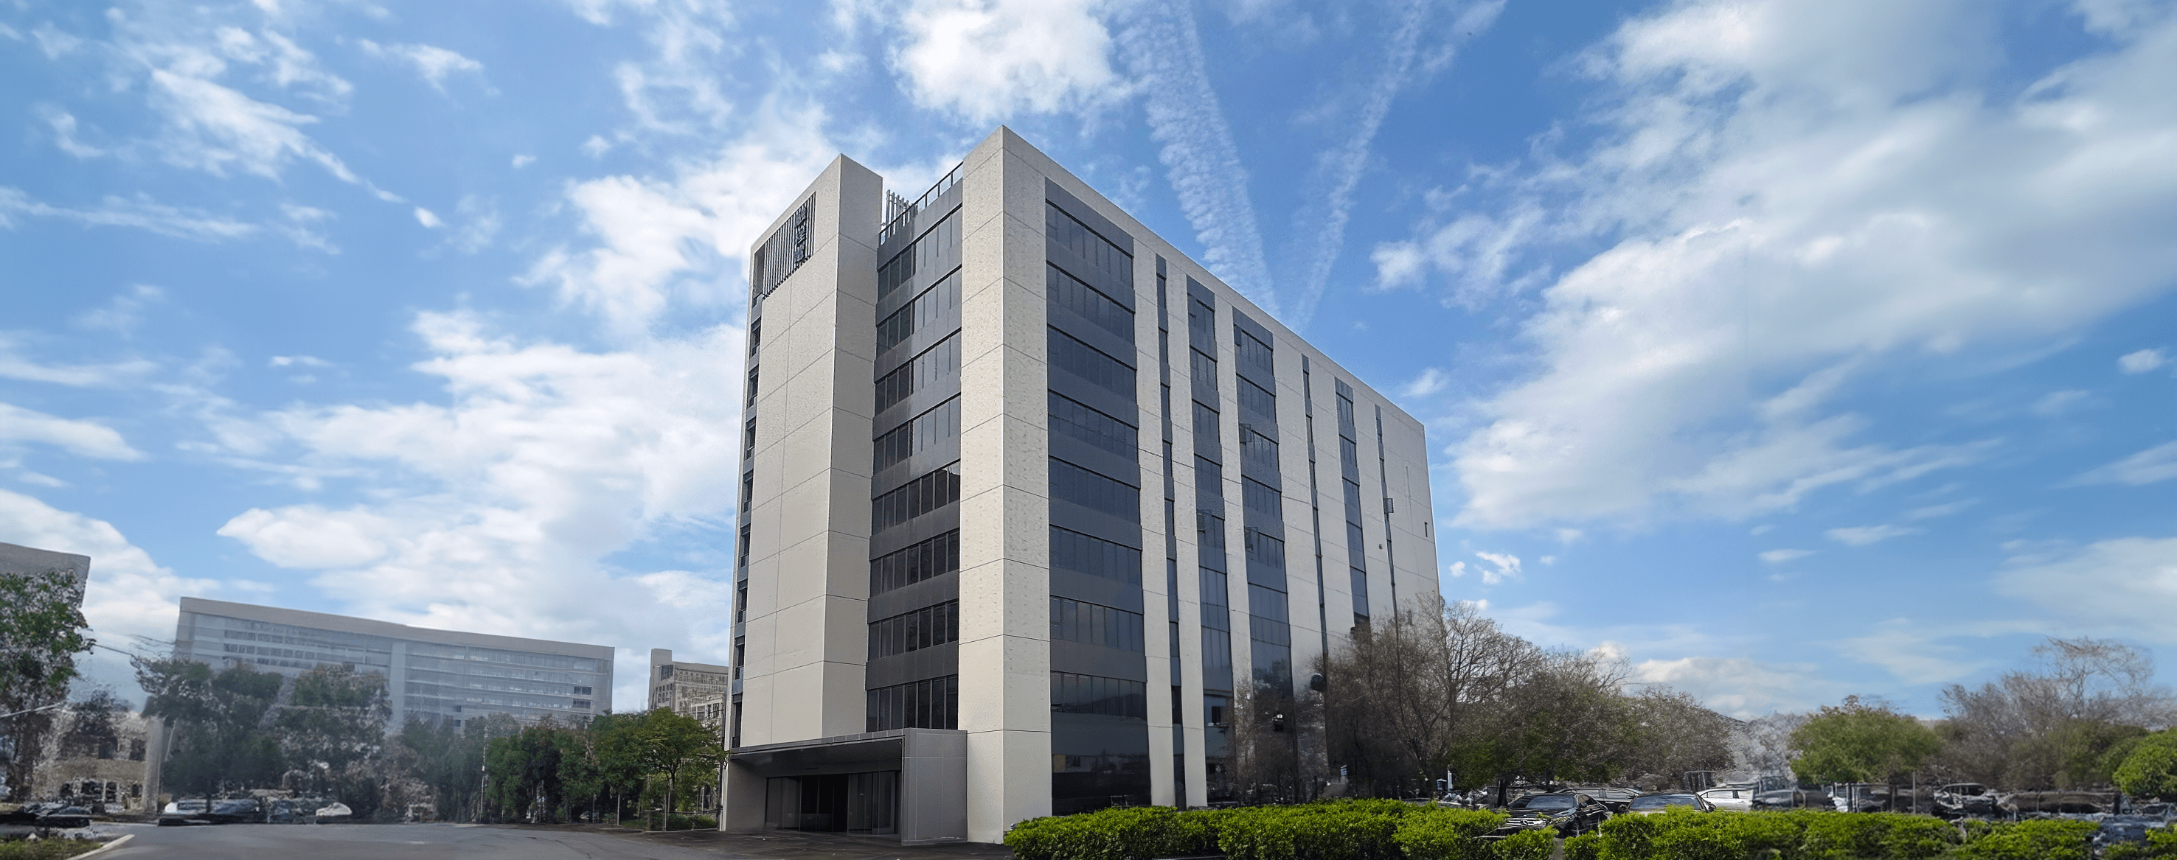



公司簡介
融程電訊 (3416 TT)
融程是強固型平板電腦及手持式裝置的領航者
面對不同產業對於使用環境或者顯控介面的需求，
為客戶打造客製化的強固型產品解決方案
2024 營收: 美金9,559萬
2024 毛利率: 40%
2024 股東權益報酬率: 27%
2024 淨現金: 美金3,600萬
2024 淨現金權益比: 34%
612+位員工
169+位 R&D 工程師
市值: 4.37億美金
52+個銷售通路
(ODM, OEM, 直銷, 系統整合商)
2
Notes:
公司產品以強固型平板電腦為主，設計可防撞、防落摔，承受高低溫環境、防水、防塵、防爆，已針對不同產業客戶群，提供內建GPU的行動電腦、強固型電腦、平板電腦，期望提供不同產品客戶的邊緣AI解決方案，正積極和加快現有產品線，導入 AI 功能技術，希望提供客戶更多選擇。
2023營收:美金9559萬 毛利率:40% 淨現金權益比:34% 全球有52個銷售通路，全球612位員工，其中169位是RD

Slide 3
2024年營運成果摘要
2024年營收為新台幣30.58億元，再創歷史新高，較去年同期成長17.7%。
2024年毛利率為40.0%。
2024年營業利益率為19.8%。
2024年淨利率為18.3%。
2024年歸屬母公司淨利為新台幣5.60億元，再創歷史新高，較去年同期成長10.6%。
2024年每股盈餘新台幣7.04元。
3
Notes:
2024全年財報，營收30.58億元，年增17.7%；毛利率為39.98%，與2023年持平；營益率19.82%，年減2.42個百分點；稅後純益5.59億元，年增10.6%，每股純益7.04元。去年營收、淨利、EPS刷新歷史紀錄。

Slide 4
產品銷售比重
2024年第四季銷售區域比重
新台幣 百萬
2659
2599
3058
2502
1846
1665
ˋˋ44444444444444444444n4
44
4
Notes:
產品銷售比重: 87%:強固型平板電腦相關應用 12%:特殊型顯示器
銷售區域比重:歐洲37.5%占比最高，亞洲以日本及新加坡為主 28.4%，美洲29.8%，台灣內銷3.8%

Slide 5
主要財務表現
新台幣 百萬元
新台幣 百萬元
新台幣 元
5
Notes:
財務表現:
營收從1Q21逐漸成長，因為賓士和Honeywell出貨，公司整體毛利率呈現往上趨勢，去年開始毛利率站上40%，主要是因為國防相關營收比重提高，營益率21.7%

Slide 6
損益表 – 2024年第四季
新台幣/百萬 元 | 4Q24 | 3Q24 | 4Q23 | QoQ | YoY
營業收入 | 833 | 784 | 605 | 6 | 38
營業毛利 | 322 | 309 | 257 | 4 | 25
營業毛利率 | 38.7% | 39.5% | 42.5%
營業費用 | 182 | 152 | 120 | 20 | 52
營業費用率 | 21.8% | 19.4% | 19.8%
營業利益 | 140 | 158 | 137 | -11 | 2
營業利益率 | 16.9% | 20.1% | 22.7%
營業外收支淨額 | 18 | 18 | -27
稅前淨利 | 158 | 176 | 110 | -10 | 44
所得稅費用 | 32 | 17 | 22
非控制權益 | -3 | -1 | 0
母公司業主淨利 | 129 | 160 | 88 | -19 | 48
淨利率 | 15.5% | 20.5% | 14.5%
每股盈餘（元） | 1.63 | 2.01 | 1.15 | -19 | 42
股東權益報酬率（年化） | 24.0% | 29.7% | 16.3%
折舊費用 | 13 | 13 | 8
資本支出 | 88 | 39 | 115
6
Notes:
第4季營收為8.33億元，季增6.3%、年增37.8%，創單季歷史新高

Slide 7
損益表 – 2024年
新台幣/百萬 元 | 2024 | 2023 | YoY (%)
營業收入 | 3,058 | 2,599 | 18
營業毛利 | 1,223 | 1,039 | 18
營業毛利率 | 40.0% | 40.0%
營業費用 | 617 | 461 | 34
營業費用率 | 20.2% | 17.7%
營業利益 | 606 | 578 | 5
營業利益率 | 19.8% | 22.2%
營業外收支淨額 | 66 | 41
稅前淨利 | 673 | 619 | 9
所得稅費用 | 121 | 113
非控制權益 | -7 | 0
母公司業主淨利 | 559 | 506 | 11
淨利率 | 18.3% | 19.5%
每股盈餘（元） | 7.04 | 6.62 | 6
股東權益報酬率（年化） | 26.9% | 25.6%
折舊費用 | 49 | 35
資本支出 | 306 | 255
7
Notes:
累計融程電去年全年營收達30.58億元、年增17.67%，續創新高紀錄。

Slide 8
2024年第四季資產負債表
新台幣/百萬 元 | 2024/12/31 |  | 2024/9/30 |  | 2023/12/31
 | $ | % | $ | % | $ | %
現金及約當現金 | 719 | 15 | 511 | 12 | 707 | 18
應收票據及帳款淨額 | 470 | 10 | 334 | 8 | 399 | 10
存貨 | 595 | 13 | 492 | 11 | 483 | 12
其他流動資產 | 988 | 21 | 1203 | 27 | 706 | 18
固定資產 | 1,676 | 36 | 1,520 | 35 | 946 | 24
其他長期資產 | 272 | 6 | 324 | 7 | 640 | 16
資產總計 | 4,720 | 100 | 4,383 | 100 | 3,881 | 100
應付票據及帳款淨額 | 359 | 8 | 253 | 6 | 256 | 7
其他流動負債 | 508 | 11 | 399 | 9 | 539 | 14
應付公司債 | 478 | 10 | 476 | 11 | 0 | 0
其他非流動負債 | 20 | 0 | 21 | 0 | 19 | 0
負債總計 | 1,365 | 29 | 1,149 | 26 | 815 | 21
普通股股本 | 797 |  | 797 |  | 782
權益總計 | 3,355 | 71 | 3,235 | 74 | 3,066 | 79
每股淨值（元） | 42.0 |  | 40.5 |  | 39.2
財務指標
流動比率（流動資產/流動負債） | 320% |  | 390% |  | 288%
淨現金權益比率 | 34% |  | 35% |  | 38%
8
Notes:
第四季資產負債表，我們流動資產有27.72億，現金與約當現金部分大約有7.19億，每股淨值42元，剩餘請大家自行參考

Slide 9
股利發放與資本支出
新台幣/百萬 元 | 2019 | 2020 | 2021 | 2022 | 2023 | 2024
淨利 | 241 | 256 | 365 | 452 | 506 | 559
淨利率 (%) | 14.5% | 13.9% | 14.6% | 17.0% | 19.5% | 18.3%
每股盈餘 (元) | 3.34 | 3.55 | 5.03 | 6.23 | 6.62 | 7.04
每股股利 (元) | 3.0 | 4.0 | 4.5 | 5 | 5.2 | 5.5
股利發放率 (%) | 90% | 113% | 90% | 80% | 80% | 79%
資本支出 | 488 | 30 | 89 | 163 | 255 | 306
資本支出/營業收入 (%) | 29.3% | 1.6% | 3.6% | 6.1% | 9.8% | 10.0%
附註：2018-2024年股利殖利率均使用除息日前一日之市值計算。
9
Notes:
今年將配發5.5元現金股利，創歷史新高，發放率逾79%。

Slide 10
歷年股利政策
10
Notes:
歷年股利政策，採高股利政策，有幾年的股利發放率超過100%，今年配發5.5元現金，將持續維持高股利政策

Slide 11
營運展望
汽車產業,倉儲物流,醫療保健訂單動能持續強勁，新地面控站(GCS)應用即將到來
強固型平板/電腦
地面控制站
聚焦
AI和ROBOTICS
企業行動化
市場滲透
隨著企業行動化的趨勢加速成長
六大快速成長的產業應用帶動營收成長
(汽車、倉儲物流、醫療保健、農業、地面控制站與國防)
進入強固型筆記型電腦與地面控制站市場
特殊車輛行動載具整合應用
AI和ROBOTICS為主的高成長應用
邊緣AI (edge AI) 整體解決方案的商業模式
11
Notes:
營運展望
公司的主要的成長動能來自於強勁的汽車產業、倉儲物流、醫療保健、農業、地面控制站與國防，使公司未來營運展望很好
我等一下會從幾個角度企業行動化來介紹公司的特色，接下來是平板電腦的六大成長快速的產業，然後公司今年的另一個主要成長動能在於強固型筆電、地面控制站(電腦控制機器人)與特殊車輛行動載具整合應用，另外聚焦AI與機器人為主的高成長應用，與邊緣AI整體解決方案

Slide 12
融程將隨著企業行動化的趨勢持續成長
企業行動化概念
在全球疫情衝擊下，企業加速數位轉型的步伐。企業行動化是實現工業4.0、邊緣運算、智慧製造不可或缺的一部分，融程的產品能夠讓企業加速推進這些先進技術。
強固型平板電腦是企業行動化下的最大受益者
全球強固型顯示器市場大約為美金75億元，每年成長6-7%。
企業行動化的趨勢使硬體需求從固定式裝置如強固型螢幕顯示器及嵌入式電腦，快速轉移至強固型平板電腦及強固型筆記型電腦。
融程預期強固型平板電腦市場每年將呈現雙位數的成長，並在五年內達到翻倍。
12
Notes:
全球強固型設備包含螢幕、平板電腦、筆電及PDA，全球強固型顯示器市場大小約為75億美金，每年成長6-7%，公司focus在平板電腦佔比7、8成，公司目前跨足到筆電市場
平板:1 billion美金 筆電:1.6-2 billion ，整體來說平板電腦成長最快

Slide 13
融程將隨著地面控制站GCS的趨勢持續成長
地面控制站概念
地面控制站滿足國防、安全、工廠自動化、農業、搜救、環境監測、攝影測量、運輸和物流等多種應用，預估地面控制站( GCS) 市場到2030年，每年成長12.4%。 (Source: Research & Markets report 2024)
強固型平板電腦是企業行動化下的最大受益者
地面控制站市場每年成長12.4%。
企業行動化的趨勢使硬體需求從固定式裝置如強固型螢幕顯示器及嵌入式電腦，快速轉移至強固型平板電腦及強固型筆記型電腦。
融程預期強固型平板電腦市場每年將呈現雙位數的成長，並在五年內達到翻倍。
13
Notes:
電腦控制機器人的應用也是公司專注的重點，電腦控制機器人_地面控制站 (GCS) 是一個複雜的硬體和軟體系統，可實現對機器人、無人機 (UAV) 或無人機的遠端監控、操作和控制，能即時提供有關無人機飛行參數、有效載荷數據和任務目標的廣泛資訊。地面控制站滿足國防、安全、工廠自動化、農業、搜救、環境監測、攝影測量、運輸和物流等多種應用，預估地面控制站 (GCS) 市場到2030年，每年成長12.4%。

Slide 14

強固型行動電腦(平板電腦/筆記型電腦/PDA)：聚焦三大產業應用
(2025年目標銷售比重)
44%
21%
其他
車輛診斷/電動車
(包括地面控制站、國防、現場服務、重載工程、石油及天然氣、公共安全、工廠自動化、船舶、航空及其他）
12%
23%
醫療保健
倉儲物流
14
Notes:
聚焦三大產業應用(汽車、倉儲物流、醫療保健)占我們公司已經超過5成的營收
在車檢及電動車占比21%:包含賓士全球維修用的平板電腦訂單、豪華汽車品牌的客戶 ，全球車檢設備龍頭博世（BOSCH）汽車維修檢測平板訂單
倉儲物流佔比23%:包含Honeywell、Crown
醫療保健佔比12% :包含Medtronic美敦力
剩餘佔比44%(重載工程、石油及天然氣、公共安全、工廠自動化、船舶等）

Slide 15
對於長期營收成長與穩健獲利表現深具信心
營收成長
2024年：在車檢、國防、新能源、物聯網、倉儲物流、AI邊緣運算訂單持續挹注下，目標全年營收維持穩定成長目標不變，成長動能持續強勁。
2024至2026年：受惠企業行動化的趨勢/數位轉型加速，加上市占率不斷提升，目標至2026年，每年營收皆維持穩定成長。
受惠地面控站(GCS)應用：新地面控站(GCS)應用即將到來，受惠第二次數位轉型成長趨勢。
獲利表現
2024年：目標毛利率將維持2024年全年水準，考量因素含：
  終端市場受通膨、俄烏戰爭衝擊影響，市場復甦未明
  強固型電腦/醫療/國防為今年成長重心，有助毛利率上升
  俄烏戰爭爆發後，下半年美國政府基建及國防預算加速執行
15
Notes:
2024至2026年：受惠企業行動化的趨勢，加上市佔率不斷提升，公司每年營收皆維持穩定成長
另外融程也受惠地面控站(GCS) 電腦控制機器人應用的到來，加速公司第二次數位轉型成長趨勢。
公司在新、舊客戶同步加持下，整體營運將穩健成長，預期今年營運將續創高峰。 以上，謝謝，剩餘時間再請董事長幫大家進行Q&A

Slide 16
免責聲明
The following presentation contains projections and statements related to future business performance developments involving Winmate Inc. that may be seen as forward-looking statements. Actual events and results may differ materially from what is projected in the forward-looking statements and are subject to several risks and uncertainties what are beyond Winmate's control.
The forward-looking statements in this report reflect the views of Winmate as of the date they are made. Winmate Inc. does not intend, nor are obligated to revise or update these forward-looking statements in light of new events or information.
16

